Slide 1
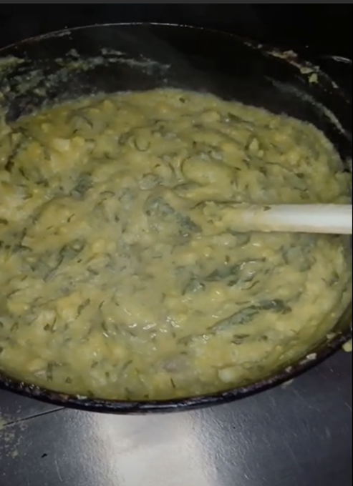
Desafio ASS 2023/2024
“Receitas Sustentáveis, têm Tradição”
TÍTULO DA RECEITA: PAPAS DE MILHO
INGREDIENTES:
Farinha de milho qb
Couve galega cortada finamente
Feijão branco cozido
1 litro de água
Batata
Azeite
Alho
Vinagre qb
Hortelã
Sal qb
https://alimentacaosaudavelesustentavel.abaae.pt/receitas-sustentaveis/

Slide 2
Desafio ASS 2023/2024
“Receitas Sustentáveis, têm Tradição”
PROCEDIMENTOS:
1º) Colocar a água a ferver com a batata, o alho, o azeite e o sal.
2º) Esmagar a batata e adicionar a couve, deixar cozer.
https://alimentacaosaudavelesustentavel.abaae.pt/receitas-sustentaveis/

Slide 3
Desafio ASS 2023/2024
“Receitas Sustentáveis, têm Tradição”
PROCEDIMENTOS:
3º) Adicionar o feijão cozido e a farinha.
4º) Adicionar um pouco de vinagre, mexendo sempre.
https://alimentacaosaudavelesustentavel.abaae.pt/receitas-sustentaveis/

Slide 4
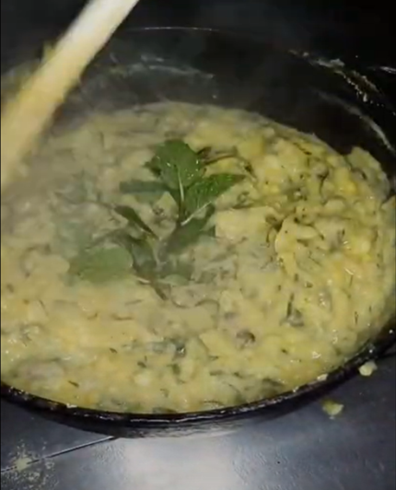
Desafio ASS 2023/2024
“Receitas Sustentáveis, têm Tradição”
PROCEDIMENTOS:
5º) Adicionar a hortelã…
e as papas estão prontas!
https://alimentacaosaudavelesustentavel.abaae.pt/receitas-sustentaveis/

